Slide 1
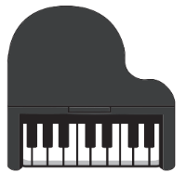
Vuforia의 virtual button과
Image Target을 이용한
AR 피아노 구현
2018.10.11
201300545 김세용

Slide 2
목차
1. 기술 소개
2. 기술 설명
3. 실험 내용
4. 결론
5. Q & A

Slide 3
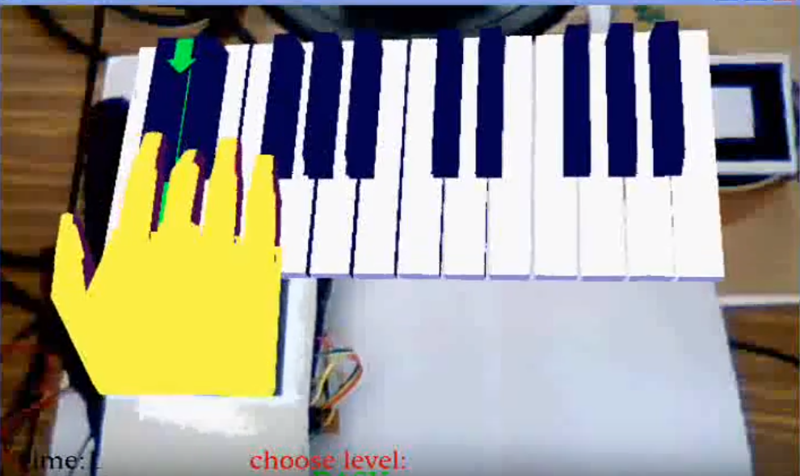
기술 소개
기술 선택 이유
- 추가적인 하드웨어 없이 사용자가 쉽게 접근 할 수 있는 방법을 생각
- Kinect를 이용한 가상 피아노와 비교를 하고 여러 방법으로 접근하던 중
이 기술을 택하였다.
기존의 방법은 Vuforia 에서 제공하는 Image Target 만을 사용하여 구현하는 방법이었다. 그러나 이것은 사용자가 부가적인 도구를 장착해야만 하는 불편함이 있다.
따라서 Image Target과 Virtual Button을 적절히 사용하여 피아노를 구현하는 기술을 소개한다.
출처: https://youtu.be/zUk07bKCH18

Slide 4



Unity & Vuforia 소개
3D 및 2D 비디오 게임의 개발 환경을 제공하는 게임 엔진이자, AR/VR 등 인터렉티브 컨텐츠 제작을 위한 통합 저작 도구
AR/VR 제작을 위한 소프트웨어 플랫폼
PTC사의 AR/VR SDK 제작 회사

Slide 5
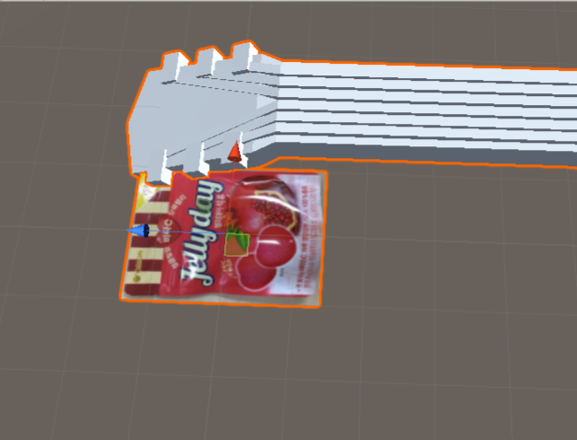
기술 소개 – Image Target of Vuforia
Image Target
: User가 지정한 Target을 인식하는 기술.
User에 의해 Target 혹은 그 주위에 사진, 그래픽
, 사운드, 비디오 등을 추가가 가능하다.
[예시]
그래픽
타겟
Target의 인식률을 높이려면(Feature를 많이 얻으려면)
- 곡선보다는 직선이,
- 지나치게 단순한 형태보단 적당히 복잡한 형태가,
- 이미지의 Contrast(대비)가 커야 인식이 잘 되며
- 규칙적인 무늬가 반복되는 이미지는 인식률이 떨어진다.

Slide 6
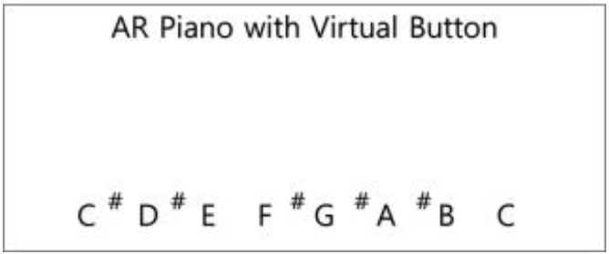
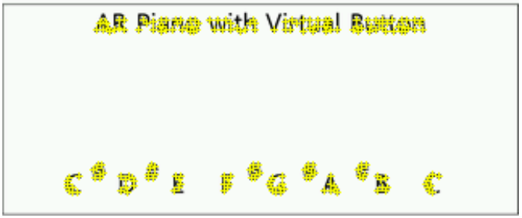
기술 소개 – Virtual Button of Vuforia
노란 점들이 Vuforia Engine에 의해서 Feature가 잡힌 부분
기존의 버튼은 무언가를 눌러야(닿아야)하는 방식이라면
이 방식 원리는 그 반대로써, Feature로 인식된 부분을 Virtual Button으로 덮은 뒤 현실 객체로 가리게 되면 Virtual Button과 연결된 C# script가 Activate되는 방식이다.

Slide 7
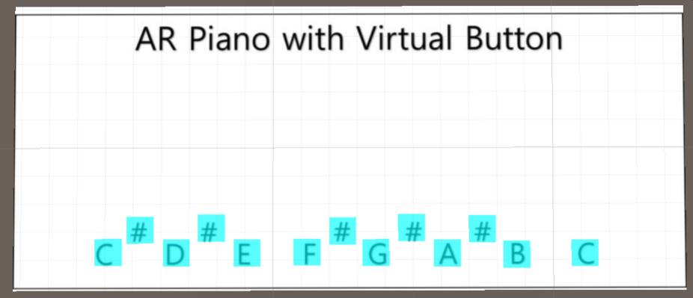
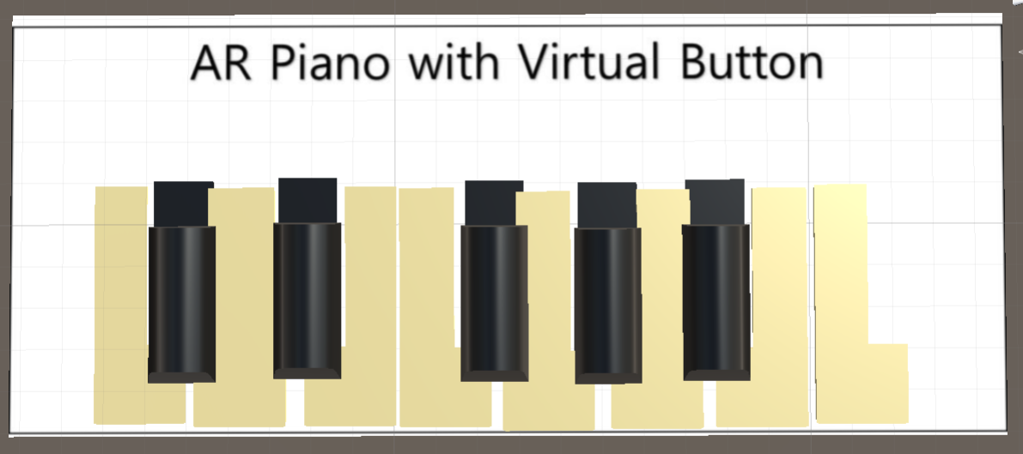
기술 소개 – Virtual Button of Vuforia
Feature로 인식된 부분에 Virtual Button을 올리고
그 위에 사용자가 직접 치는 느낌이 들게끔 피아노 건반을 올린다.
각각의 Virtual Button에는 OnButtonPressed, OnbuttonReleased와 같은 method를 정의한 C# script가 Component로 추가되어 있으며 Audio Clip을 첨부하여 Button이 눌렸을 때 Audio Source로 출력을 해주었다.

Slide 8
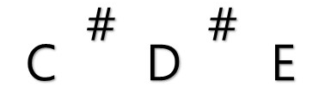
실험 내용 – 실험 환경
실험 환경 소개
  Unity version : 2018.2.11f1
  Vuforia version : vuforia-unity-6-2-10
  Camera : c922 pro stream webcam / FHD 1080p
실험 목적
1옥타브가 누락 없이 연주가 잘 되는 Image Target은 무엇인지
검정 건반을 치기 위함에 있어 흰 건반이 연주되지 않는 최적의 간격
깊숙이 손가락을 놓지 않아도 칠 수 있는 최적의 거리

Slide 9
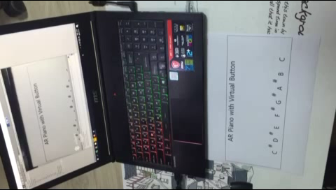
시연 영상

Slide 10
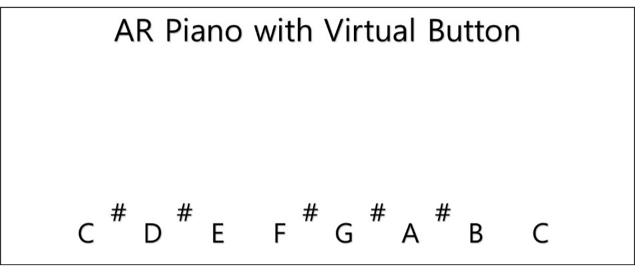
실험 내용 - 결과
- Keyboard 3 -
여러 Image Target 중 본래 피아노의 건반 위치를 훼손 시키지 않으면서
Virtual Button 방식으로 AR 피아노를 치기 위해서는 위와 같은 Image Target과 Virtual button의 크기, 간격이 적당했다.

Slide 11
결론
AR 만으로 가상의 객체들을 자유롭게 다루는 것은 부가적인 장치나 기기들이 필요가 없어 접근성이 용이
그러나 Image Target이 항상 카메라에 비춰지고 있어야 한다는 점, 2차원적 공간(카메라 화면)에서 3차원 객체를 다뤄야 한다는 점. 이 2가지의 큰 제약이 있음.
실제 악기 연주법으로부터 벗어난 방법으로 구현한다면 가능성은 있음. 그러나 Ensemble팀의 기존 목적에서 벗어남.
특별한 카메라나 센서를 추가해야만 실제 악기 연주법에 근접하게 구현 가능함.
향후 계획
신체에 부착되거나 무조건 들고 있어야 하는 장치가 아닌 접촉을 하지 않고도 객체를 인식하여 3차원 공간에 띄워줄 수 있는 센서나 카메라를 조사 및 실험을 한다.
ex) Kinect, Leap Motion, Intel Realsense

Slide 12
Q&A
감사합니다

